Slide 2
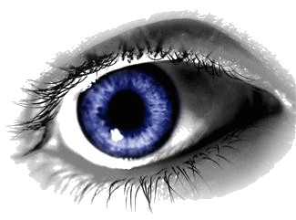
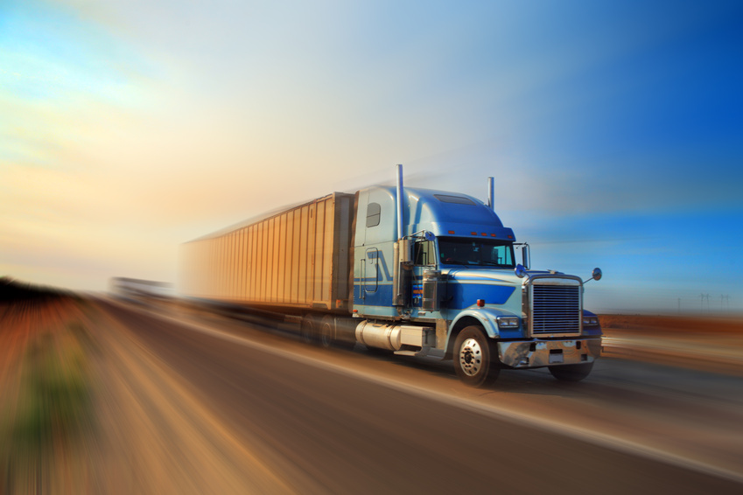

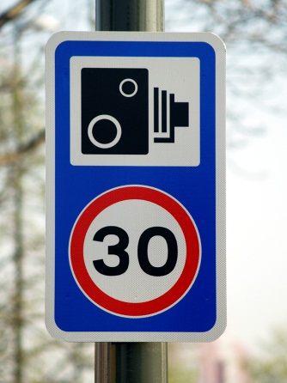
Rychlost
Sledujte nebo si pište

Slide 3



Rovnoměrný pohyb
již víme,
že dráha je funkcí času
0
1
2
3
4
5
Auto na naší animaci jede při svém pohybu stále stejnou rychlostí. Ve stejných časových intervalech urazí stejné dráhy.
Při rovnoměrném pohybu se
rychlost hmotného bodu (tělesa)
v čase nemění, je konstantní.

Slide 4
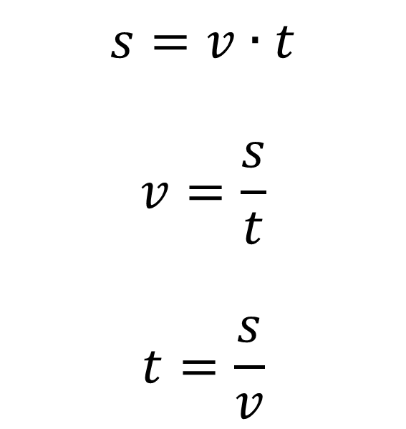
Výpočet rychlosti
Ujetá dráha s je samozřejmě větší:
- jede-li auto delší čas t
- pohybuje-li se větší rychlostí v
… pak musí platit:
$$s=v∙t$$
$$v=\frac{s}{t}$$
$$t=\frac{s}{v}$$
s
t
v

Slide 5
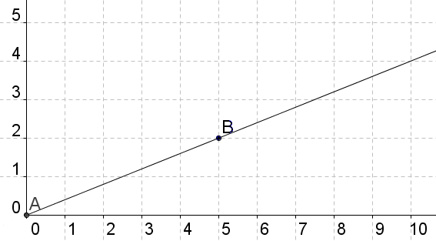
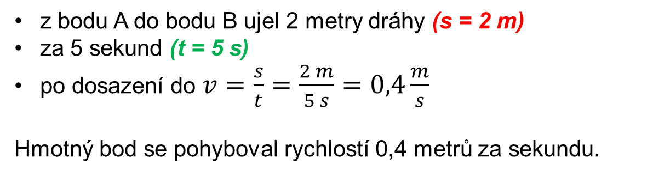


Grafy rovnoměrného pohybu
$$\frac{s}{m}$$
Dokážete zjistit z grafu závislosti dráhy na čase jakou rychlostí se hmotný bod pohyboval ?
$$\frac{t}{s}$$
z bodu A do bodu B ujel 2 metry dráhy (s = 2 m)
za 5 sekund (t = 5 s)
po dosazení do $v=\frac{s}{t}=\frac{2 m}{5 s}=0,4\frac{m}{s}$
Hmotný bod se pohyboval rychlostí 0,4 metrů za sekundu.
Řešení:

Slide 6
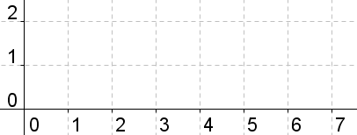
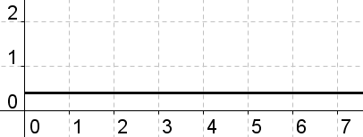

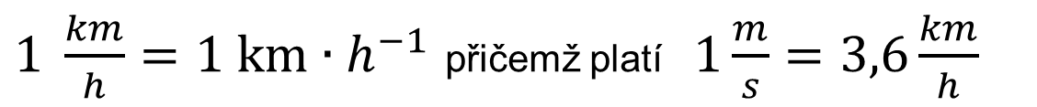

Jednotky
Hlavní jednotkou rychlosti je jednotka odvozená ze základních jednotek dráhy a času.
$1 \frac{m}{s}=1 m∙s^{−1}$ … občas zapisováno $1 m/s$
Další užívanou jednotkou je
$1 \frac{km}{h}=1 km∙h^{−1}$ přičemž platí $1\frac{m}{s}=3,6\frac{km}{h}$
Dobře si všimněte označení os a zakreslete do sešitu graf o rovnoměrném pohybu hmotného bodu z příkladu v minulém snímku (v = 0,4 m/s).
$$\frac{v}{m/s}$$
Řešení:
$$\frac{t}{s}$$
Ilustrace: Kliparty Office a archiv autora

